Slide 1


Inteligência que recupera empresas, oportunidades que transformar negócios
RENOVA PJ

Slide 2
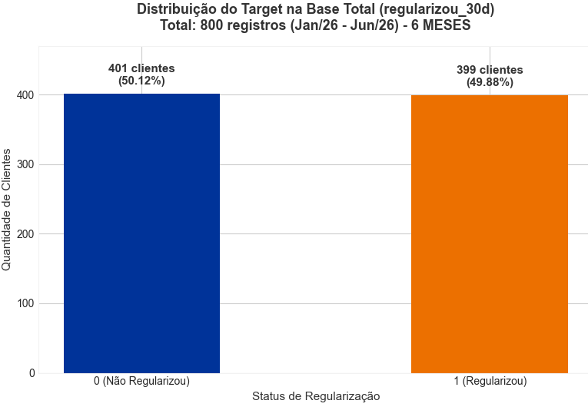
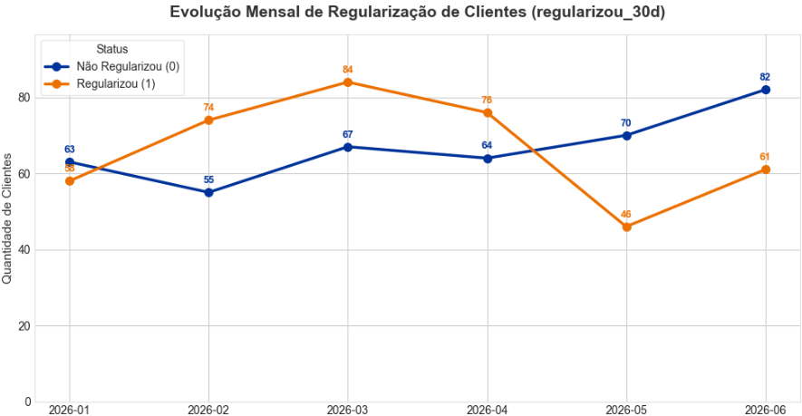
A SOLUÇÃO ANALÍCA - analitics
Objetivo: compreender principalmente os fatores influenciadores da regularização e não regularização.
Base de clientes com financeiras, cadastrais, comportamentais e de risco. Base de interações informações sobre contatos, canais, resultados e histórico de interações. Cliente, banco “tentando regularizar”

Slide 3
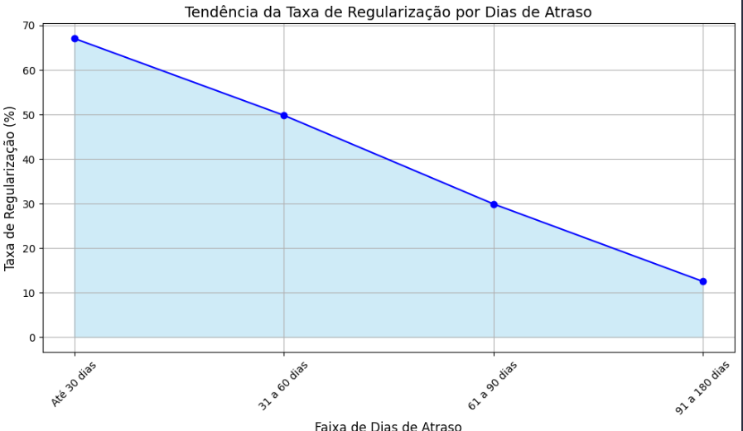
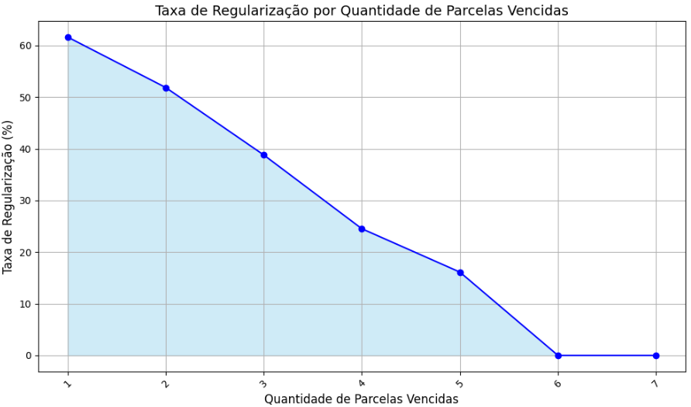
A SOLUÇÃO ANALÍCA - analitics
Pergunta 1.Qual o impacto dos dias em atraso na regularização nos próximos 30 dias?
Pergunta 2. Qual o impacto das parcelas vencidas na regularização nos próximos 30 dias?
Cor -0.36
Cor -0.26

Slide 4
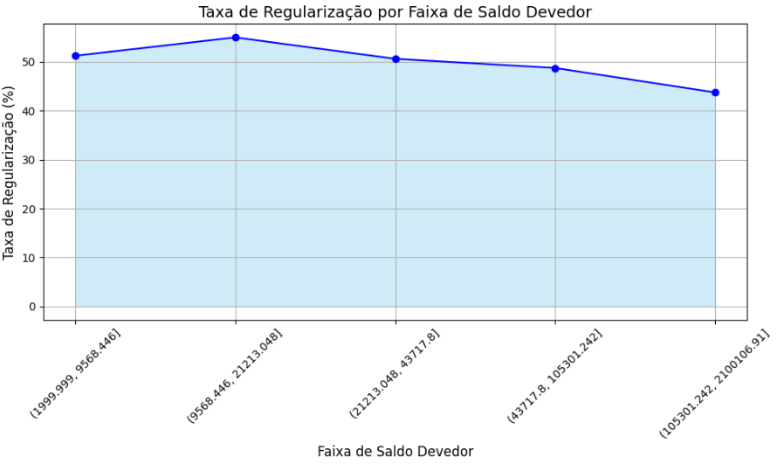
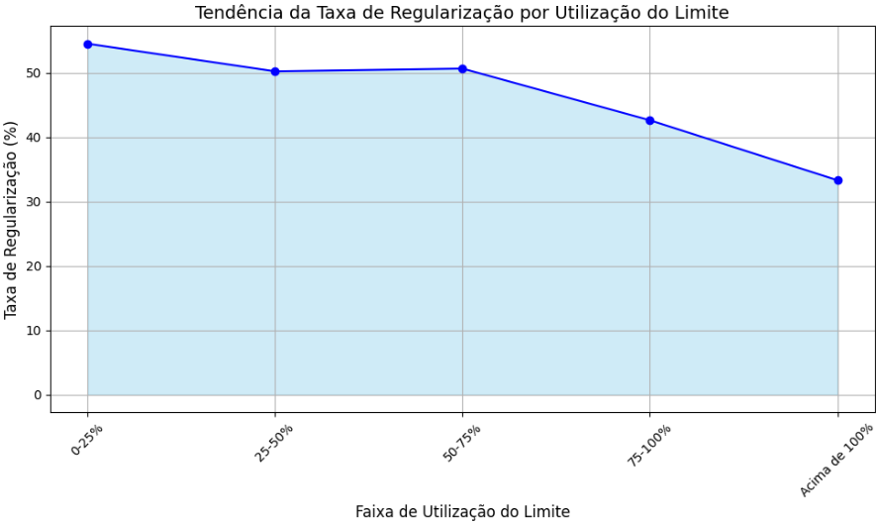
A SOLUÇÃO ANALÍCA - analitics
Pergunta 3. Como o saldo devedor impacta a probabilidade de regularização nos próximos 30 dias?
Pergunta 4. Como a utilização do limite de crédito impacta a probabilidade de regularização nos próximos 30 dias?
Pergunta 5. Clientes com promessa de pagamento apresentam maior taxa de regularização nos próximos 30 dias?
Cor: -0.052
Cor: -0.034

Slide 5
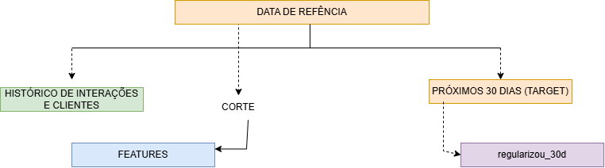
A SOLUÇÃO ANALÍCA - O MODELO PREDITIVO
Objetivo: prever os clientes propensos a regularizarem dentro do próximos 30 dias.
Treino de 5 meses, teste 1 mês.

Slide 6
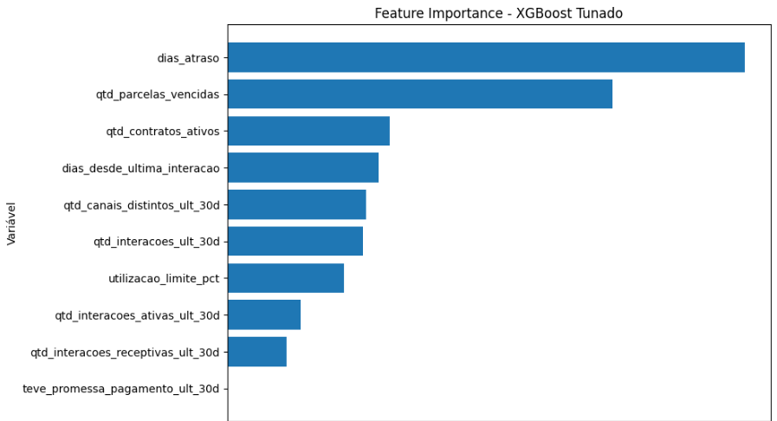
A SOLUÇÃO ANALÍCA - FEATURES, IMPORTÂNCIA, MÉTRICAS, MODELO
Modelo campeão: XGBoost entre Decisio, Random Forest.
Métrica | Treino | Teste
Acurácia | 0.70 | 0.62
Precisão | 0.69 | 0.54
Recall | 0.78 | 0.72
F-1 | 0.73 | 0.61

Slide 7
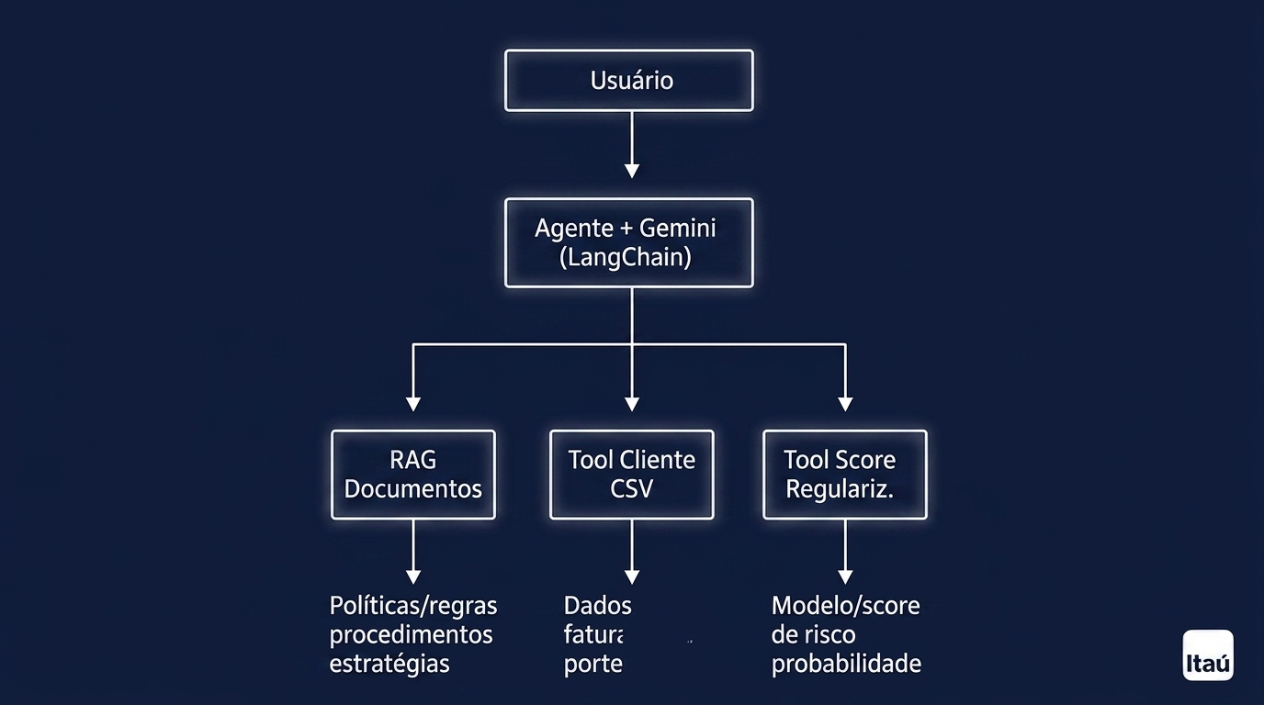
Solução ANALÍTICA – o assistente autônomo(recomendador)
Recomendador etapas: 1. Dados, 2. Políticas, 3. Raciocínio, 4. Saída.
.

Slide 8
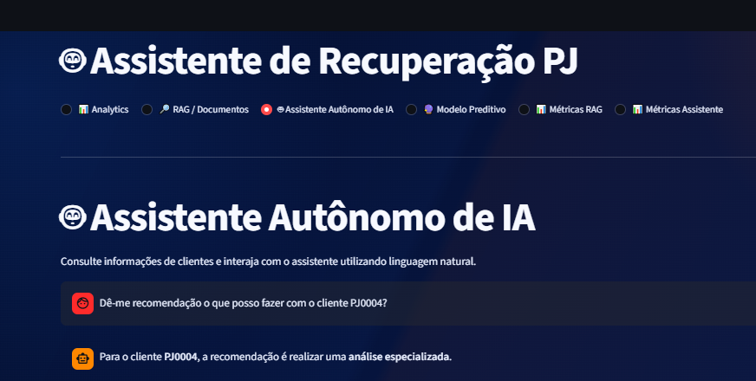
Solução ANALÍTICA – o assistente autônomo(recomendador), EXEMPLO
Dê-me recomendação o que posso fazer com o cliente PJ0004?

Slide 9
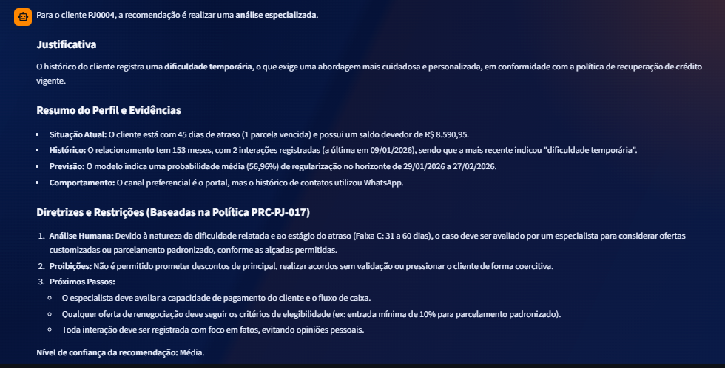
Solução ANALÍTICA – o assistente autônomo(recomendador)

Slide 10
Muito obrigado ☺

